Slide 1
聯想の特許管理
聯想 陳媛青 2014年9月

Slide 2

» 聯想の業務
» 聯想の特許管理
Q&A

Slide 3
聯想の業務

Slide 4

聯想は…
販売高340億米ドルのパーソナルテクノロジー製品の製造メーカーであり、世界各地の従業員(※合弁企業の従業員を含めば)が約48,000名、クライアントが世界１60ヶ国以上となる。
*如果包括合资企业员工，员工总数为48,000名

Slide 5
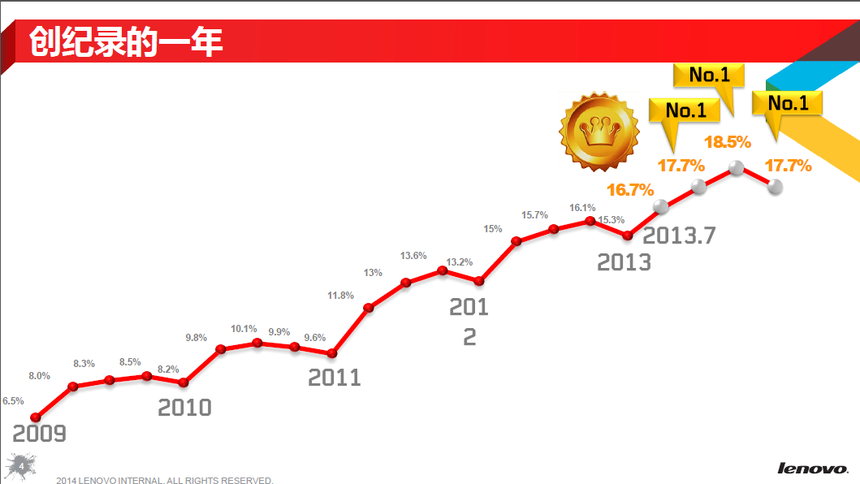

Slide 6
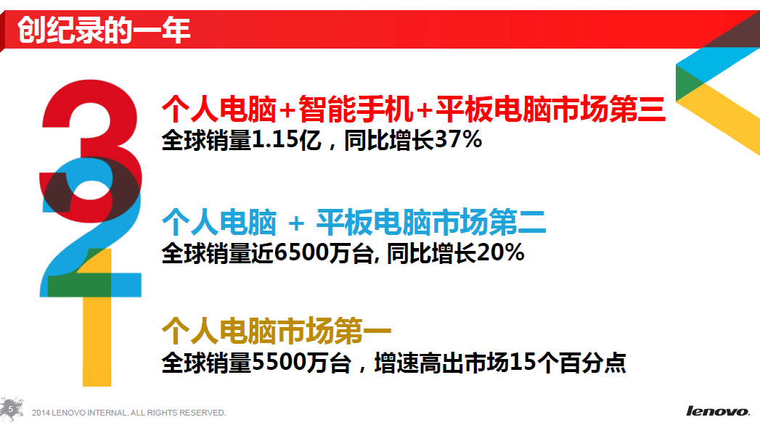

Slide 7
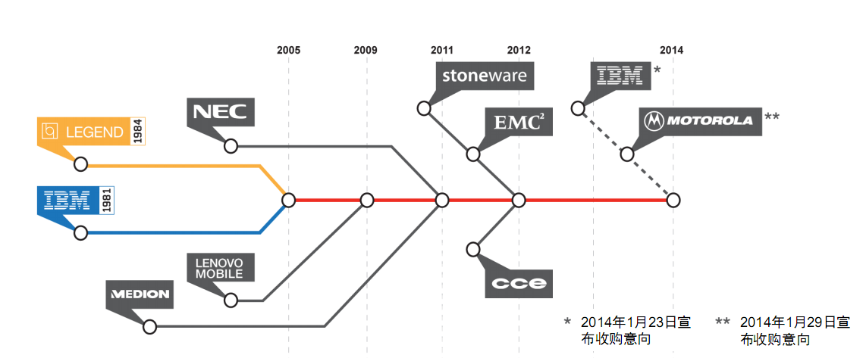
戦略性業務買収合併

Slide 8
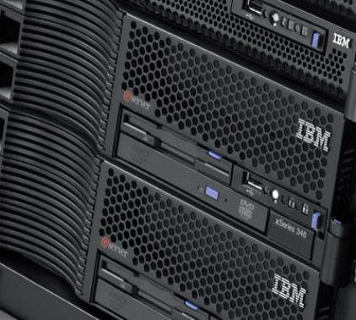

2014年1月23日「IBM X86」サーバーの買収を公表した
「IBM X86」サーバー
23億米ドル
関連資産：
  全ての「IBM X86」サーバー製品シリーズ（ Tower servers、 Rack server 、 Blade server ）
  Blade serverシリーズネットワーク技術
  「IBM X86」サーバーに基づく融合系統及び解決案
  コア試験室とXシリーズの販売グループ

Slide 9
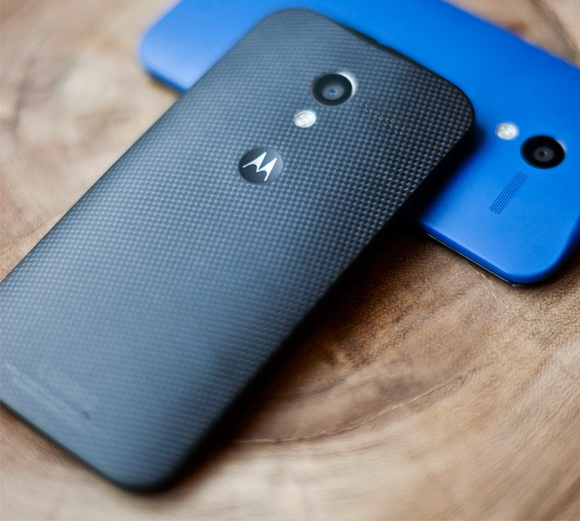

2014年1月29日「モトローラ・モビリティ」の買収を公表した
モトローラ・モビリティ
29億米ドル
関連資産：
  Moto X、Moto G及びDROIDTM スーパーシリーズ製品
  2,000件以上の特許、ブラントと商標の組み合わせ
  「モトローラ」ブランド

Slide 10

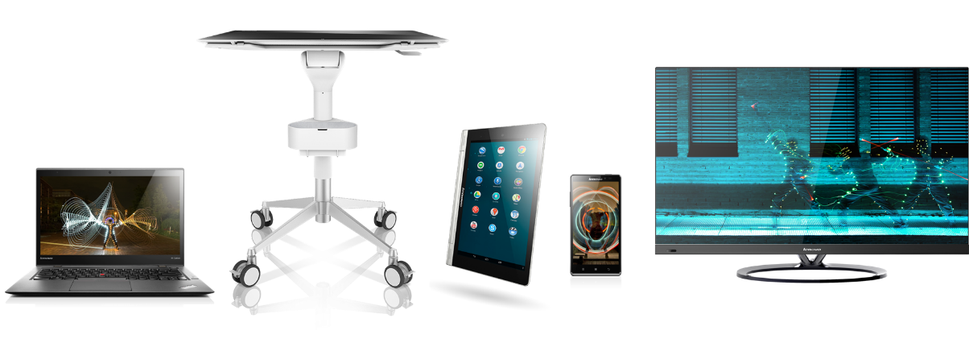
「PC+時代」の到来

Slide 11
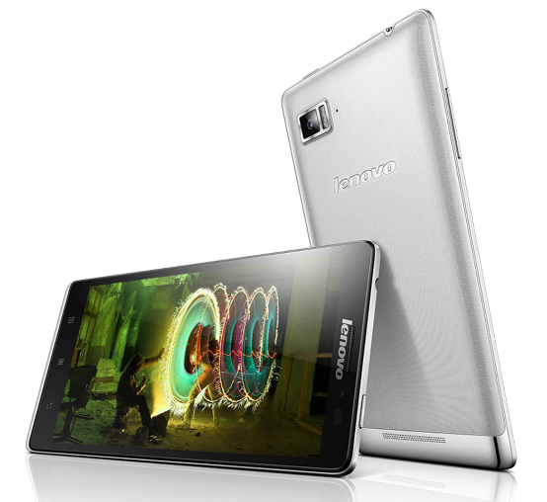
「PC+時代」で勝つ：スマートフォン
中国第2位のスマートフォン製造メーカー
世界第４位のスマートフォン製造メーカー
「モトローラ・モビリティ」の買収
トップクラスのサブブランドの「Vibe Z」を発表

Slide 12
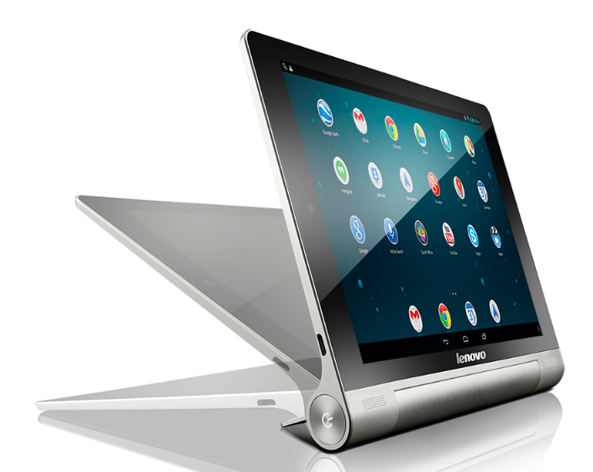



「PC+時代」で勝つ：タブレットPC
出荷量が前年同期比３倍増加
OS：Android and Windows 8
PCとの融合
「Yoga Tablet」でゲームルールを変える

Slide 13
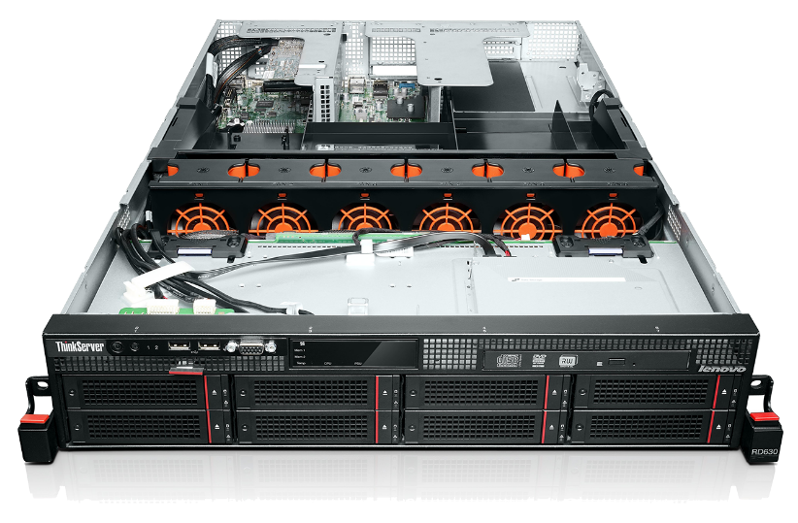
「PC+時代」で勝つ：企業レベル
「IBM X86」サーバーの買収
サーバーとストレージに集中
EMCとの連携
業界での受賞が多い

Slide 14
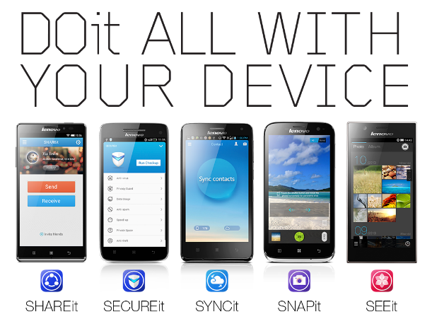
「PC+時代」で勝つ：生態系統とクラウドサービス
「PC+体験」への完備化
聯想appsのダウンロード数が5.3bに達した
「Stoneware」戦略駆動

Slide 15
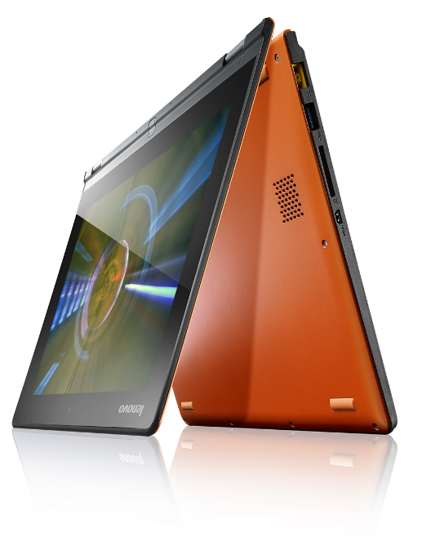
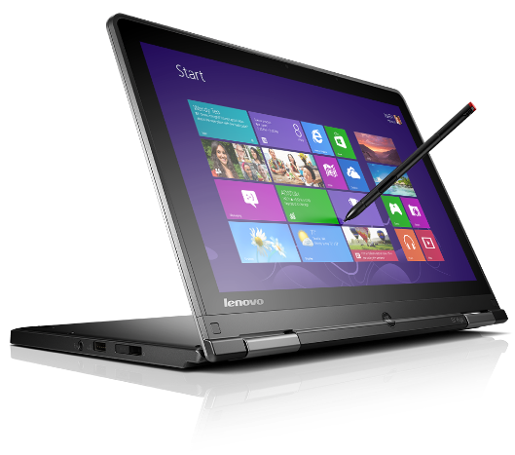




「PC+時代」で勝つ：多様式PCs
多様式使用体験の設定
「Yoga 2」のグローバル化
「Yoga」出荷の拡大

Slide 16
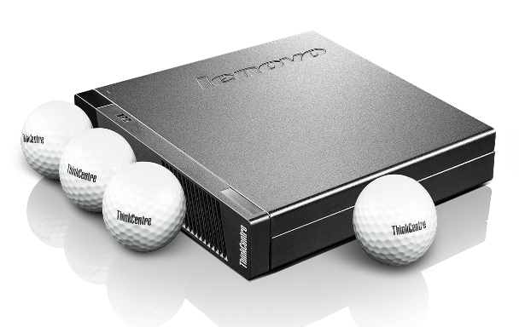
「PC+時代」で勝つ：PC
世界最大なPC製造メーカー
PC市場が世界一
ビジネス用PC市場が世界一
世界七つのPC市場の内、
五つの市場でシェア第一位

Slide 17
「PC+時代」の到来

Slide 18
聯想の特許管理

Slide 19
聯想にとって特許の価値は
特許の価値
業務安全運営への確保
業務開拓への支援
創造優勢への保護
競争障壁の設置
特許利益の獲得
特許使用対価支出の縮小

Slide 20
聯想特許戦略の発展過程
攻防結合
価値追求
買収と貯蓄
品質の向上
2010年
体系の構築量の積立
2005年
2001年
ゲリラ戦

Slide 21

特許資産の積立策略
価値での駆動、終わりを始まりとする、自身積立が買収合併との結合

Slide 22
特許資産の積立策略ーーー自身の積立
良好な特許環境作りは、特許資産積立の基礎である
Source: Lenovo patent database, Mar. 31, 2014

Slide 23

特許資産の積立策略ーーー自身の積立
研究開発、法務がグローバル特許品質のコントロールへの参与
動態管理

Slide 24



特許資産の積立策略ーーー外部への吸収合併
2000件以上の特許、ブランド、商標組み合わせ及び一連特許ライセンスの獲得
21件特許、Unwired Planetの全ての知的所有権の長年間の授権を獲得
3800件あまりの特許を獲得

Slide 25



特許資産の運用策略
整理S&S
発掘の需要
多ルート
価値の表現
$

Slide 26
Q&A

